Slide 1


L’Aspect Scanographique de l’atrésie pulmonaire a septum ouvert (APSO)
Service de radiologie Mère-Enfant Rabat – HER
Notes:
.

Slide 2
PLAN
INTRODUCTION
METHODOLOGIE D’ANALYSE : APPROCHE SEGMENTAIRE
APPORT DE LA TDM DANS L’APSO
CRITÈRES MORPHOLOGIQUES INFLUENÇANT LA STRATÉGIE THÉRAPEUTIQUE
IMPLICATION THÉRAPEUTIQUE
TAKE HOME MESSAGE
Notes:
Pour se faire, nous allons adopter le plan de recherche scientifique IMRaD*
On va commencer d’abord par une petite introduction puis on va passer
aux matériels et méthodes utilisées,
pour se pencher ensuite sur les résultats de notre étude,
ces résultats que nous allons discuter dans un 4e chapitre,
juste avant de conclure.

Slide 3
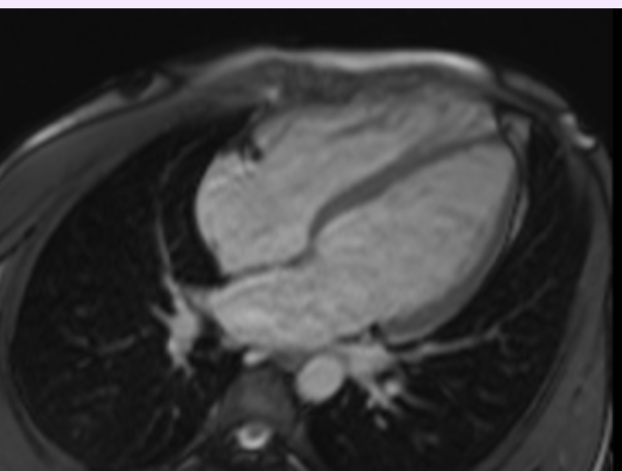
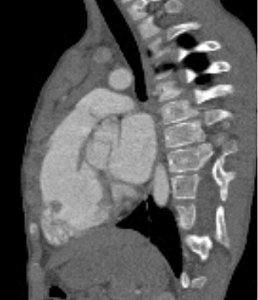
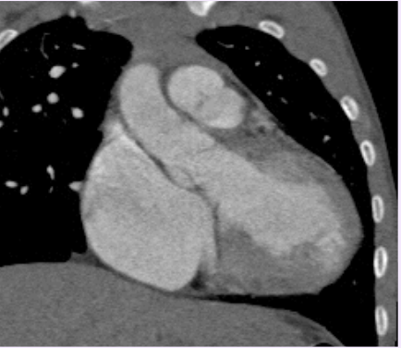
2ème étape : connexion entre chaque segment
Concordance auriculo-ventriculaire :
oreillette droite–ventricule droit et
oreillette gauche–ventricule gauche
Concordance ventriculo-artérielle :
ventricule droit–artère pulmonaire et
ventricule gauche–aorte
Notes:
La simulation médicale est définie comme une technique éducationnelle qui permet, à travers une activité interactive et immersive, de recréer la totalité ou une partie d’une expérience clinique sans exposer les patients aux risques associés
Ce concept, bien que présent depuis des siècles, connaît un essor considérable à notre époque grâce au développement technologique et à la volonté de mettre en place des moyens pédagogiques innovants et adaptés à notre temps, que ce soit dans le domaine médicale où autre.
C’est dans cette optique que le comité scientifique de l’Association des Médecins Internes de Rabat (AMIR), en collaboration avec le corps professoral du département d’anesthésie-réanimation et du Centre de Simulation & École de Chirurgie de la Faculté de médecine et de pharmacie de Rabat, met en œuvre chaque année depuis maintenant 3 ans un programme d’apprentissage par simulation aux profit des neo-internes du CHU Ibn Sina.
Une séance de simulation se déroule en 3 temps : briefing, mise en situation et enfin débriefing : c’est ce dernier qui nous intéresse dans ce travail, puisque c’est lors de ce dernier que l’apprenant fait part de son ressenti

